Slide 1
de woordkaarten van cursus 1 module 5

Slide 2
dag 1

Slide 3
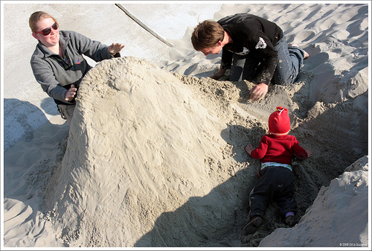
de berg (hoop)

Slide 4
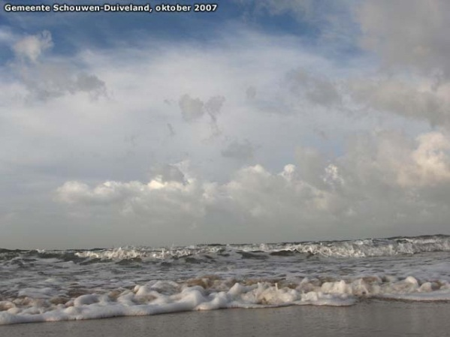
de golf/golven

Slide 5
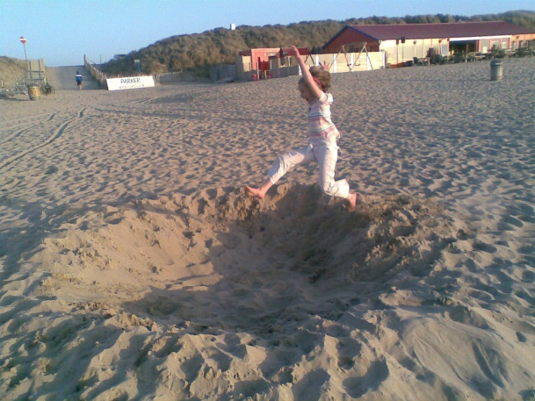
de kuil

Slide 6
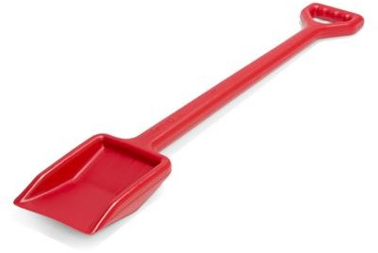
de schep

Slide 7
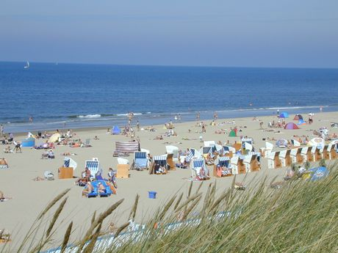
het strand

Slide 8
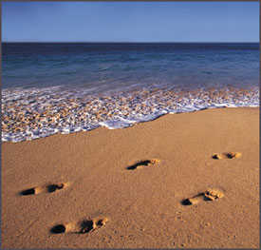
het zand

Slide 9
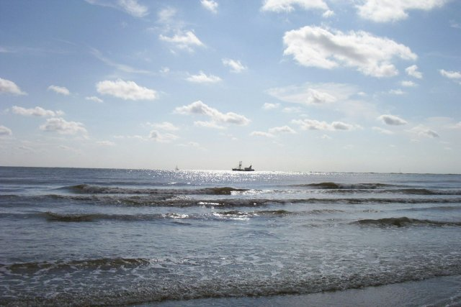
de zee

Slide 10
de zon

Slide 11
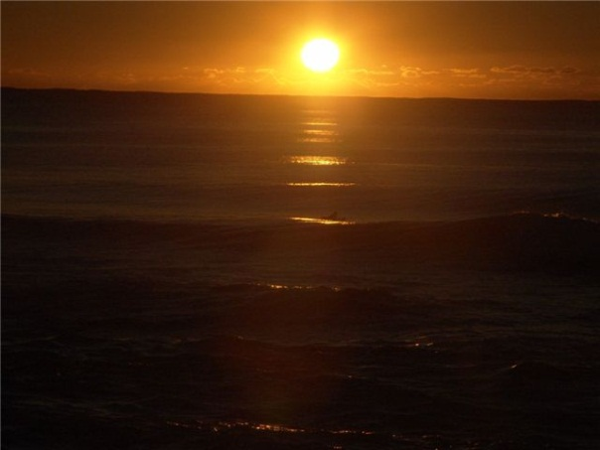
de ochtend

Slide 12
de middag

Slide 13
horen

Slide 14
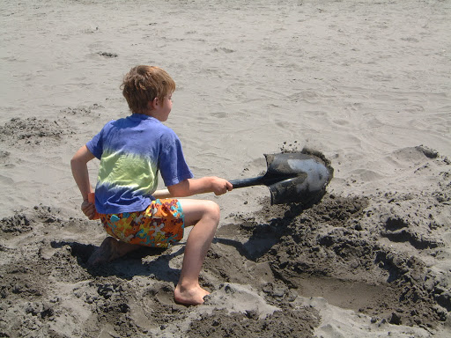
scheppen

Slide 15
zin hebben

Slide 16
geen zin hebben

Slide 17
Het woord van de dag 1: het strand

Slide 18
Het verhaal dag 1 Klik op

Slide 19
De verhaalplaten van dag 1

Slide 20
De verhaalplaten van dag 1

Slide 21
De verhaalplaten van dag 1

Slide 22
De verhaalplaten van dag 1

Slide 23
De verhaalplaten van dag 1

Slide 24
dag 2

Slide 25
de bal

Slide 26
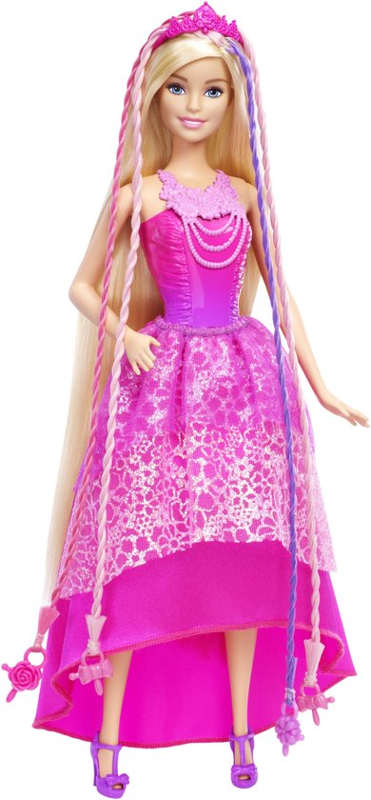
de barbiepop

Slide 27
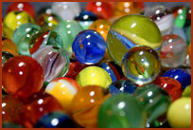
de knikkers

Slide 28
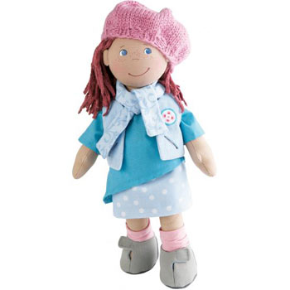
de pop

Slide 29
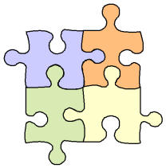
de puzzel

Slide 30
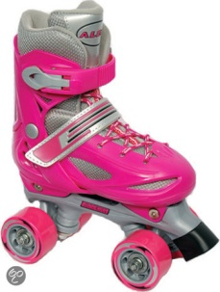
de rolschaats(en)

Slide 31
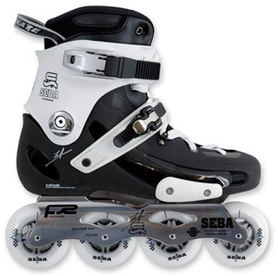
de skeeler(s)/de skate(s)

Slide 32
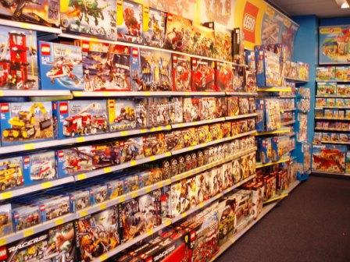
het speelgoed

Slide 33
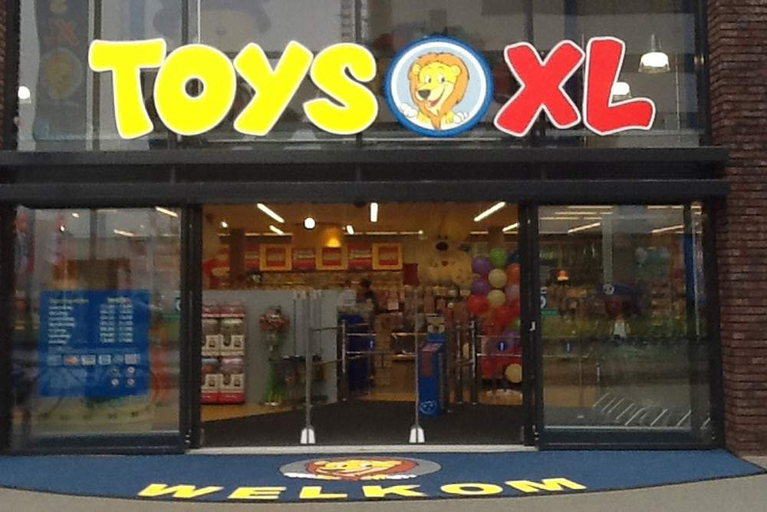
de speelgoedwinkel

Slide 34
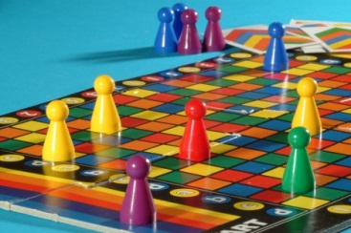
het spelletje

Slide 35
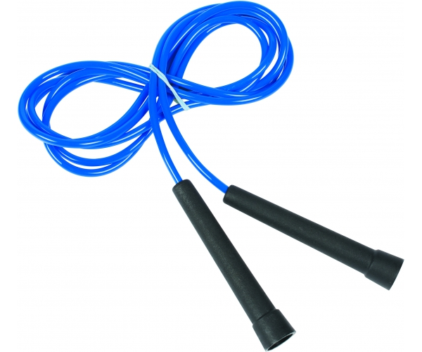
het springtouw

Slide 36
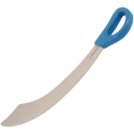
het zwaard

Slide 37
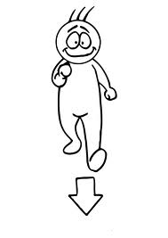
komen

Slide 38
neerleggen

Slide 39
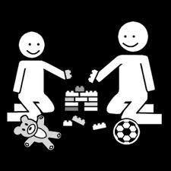
spelen

Slide 40
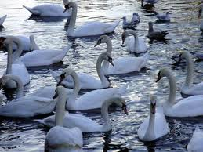
allemaal

Slide 41
de achterste

Slide 42
de voorste

Slide 43
het woord van de dag 2: het speelgoed

Slide 44
dag 3

Slide 45
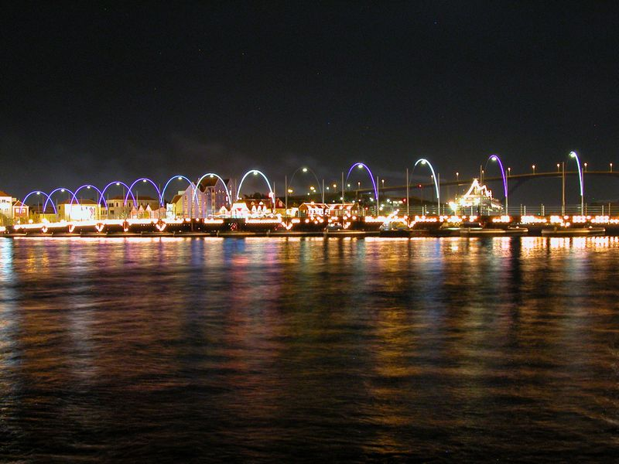
de avond

Slide 46
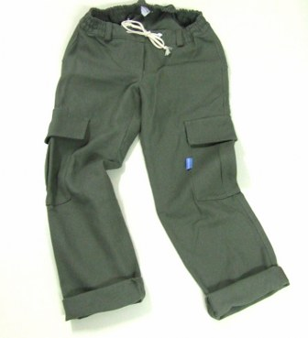
de broek

Slide 47
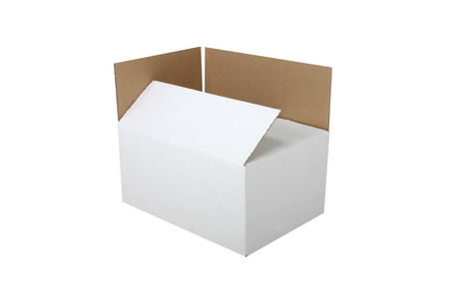
de doos

Slide 48
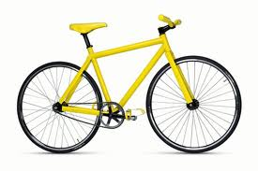
de fiets

Slide 49
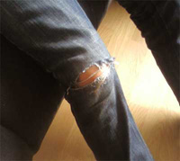
het gat

Slide 50
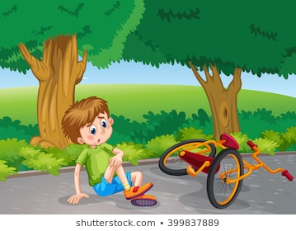
de grond

Slide 51
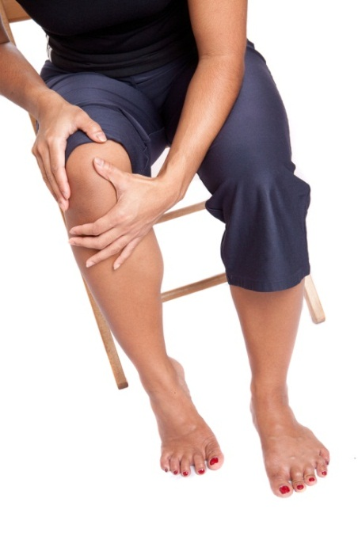
de knie

Slide 52
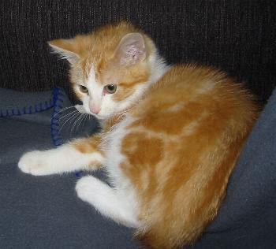
de poes

Slide 53
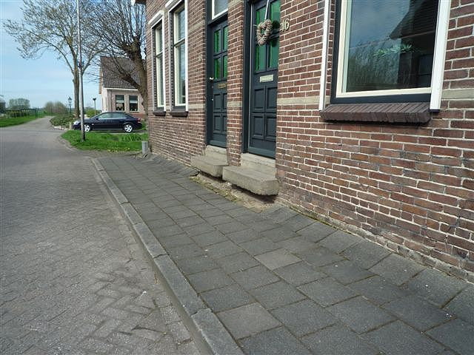
de stoep

Slide 54
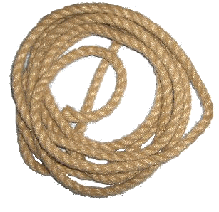
het touw

Slide 55
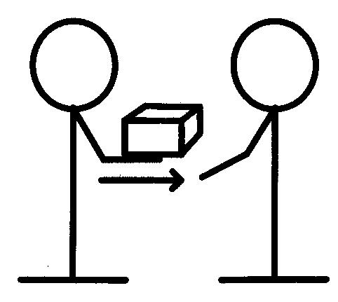
geven

Slide 56
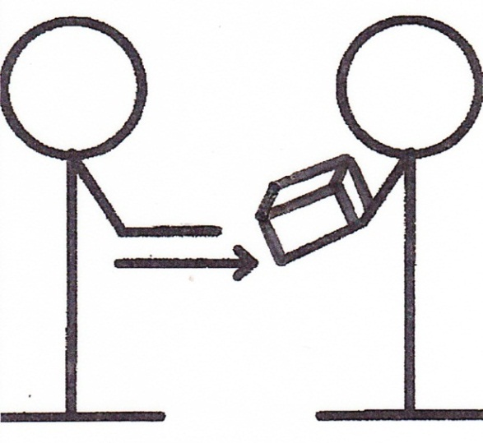
krijgen

Slide 57
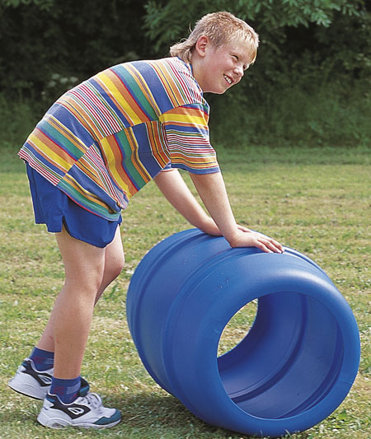
rollen

Slide 58
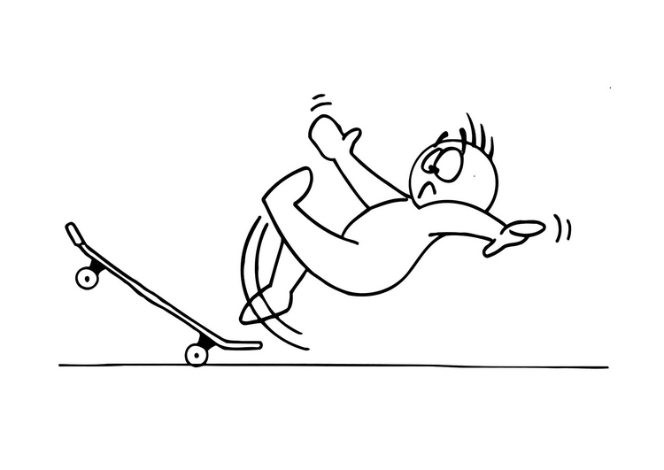
vallen

Slide 59
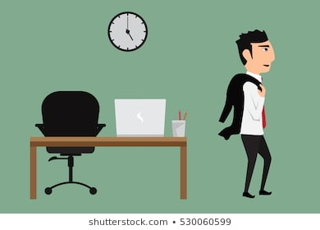
weggaan

Slide 60
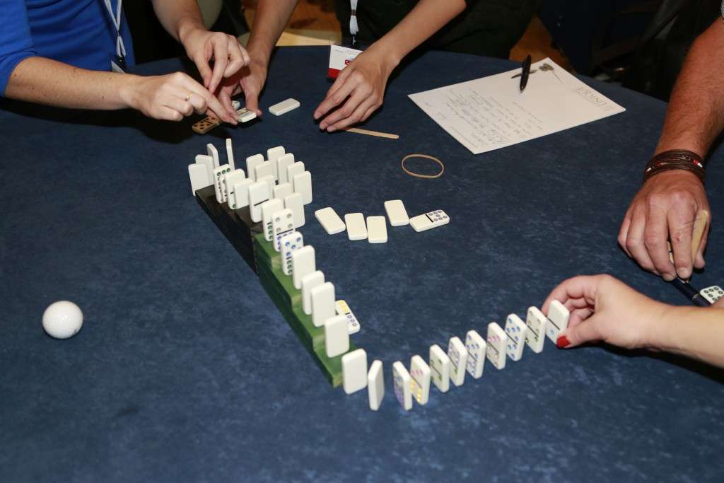
neerzetten

Slide 61
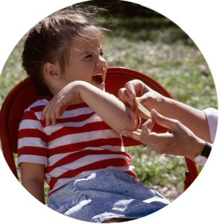
pijn/zeer doen

Slide 62
los

Slide 63
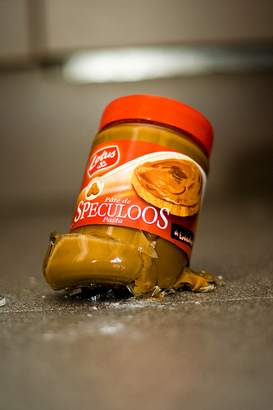
kapot

Slide 64
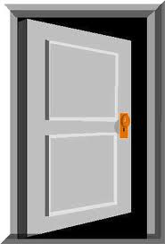
open

Slide 65
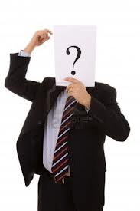
weg

Slide 66
het woord van de dag 3: vallen

Slide 67
Het verhaal dag 3 Klik op

Slide 68
de verhaalplaten van dag 3

Slide 69
de verhaalplaten van dag 3

Slide 70
de verhaalplaten van dag 3

Slide 71
de verhaalplaten van dag 3

Slide 72
dag 4

Slide 73
de blokken

Slide 74
omkeren

Slide 75
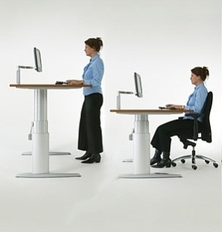
hoog

Slide 76
laag

Slide 77
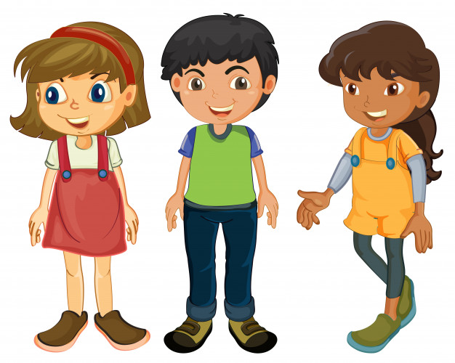
tussen

Slide 78
het woord van de dag 4: hoog en laag

Slide 79
dag 5

Slide 80
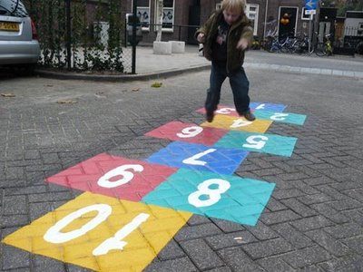
hinkelen

Slide 81
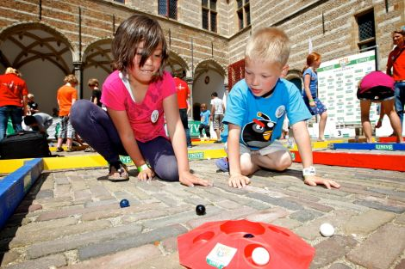
knikkeren

Slide 82
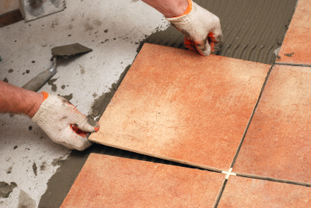
neerleggen

Slide 83
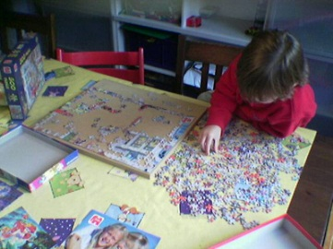
puzzelen

Slide 84
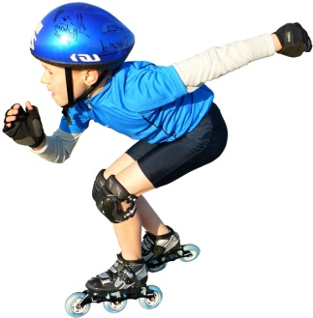
skeeleren

Slide 85
een spelletje doen

Slide 86
touwtje springen

Slide 87
verstoppertje spelen

Slide 88
voetballen

Slide 89
het woord van de dag 5: spelen

